Slide 1
МОЛОДЕЖЬ МИНУСИНСКА
В целом по муниципальной программе «Молодежь Минусинска» расходы исполнены в сумме
18 861,62 тыс. рублей, что составляет 92,34% от уточненной бюджетной росписи в сумме 20426,40 тыс. рублей

Slide 2
Бюджетные ассигнования распределены следующим образом:
№ | Наименование ГРБС | Раздел, подраздел | Объем бюджетных ассигнований (тыс. рублей) |  | Процент исполнения
 |  |  | 2016
 |  |  | план | факт
1 | Отдел спорта и молодежной политики администрации города Минусинска | 0707 | 18 813,6 | 17 248,82 | 91,7%
2 | Отдел спорта и молодежной политики администрации города Минусинска | 1003 | 1 612,80 | 1 612,80 | 100%
 | Всего |  | 20 426,40 | 18 861,62 | 92,34%

Slide 3
Подпрограмма «Вовлечение молодежи Красноярского края в социальную практику»
№ | Наименование ГРБС | Раздел, подраздел | Объем бюджетных ассигнований (тыс. рублей) |  | Процент исполнения
 |  |  | 2016 год
 |  |  | план | факт
1 | Отдел спорта и молодежной политики администрации города Минусинска | 07 07 | 18 387,60 | 16 822,82 | 91,5%

Slide 4
При реализации данной подпрограммы в 2016 году достигнуты следующие показатели:
Показатели | Единица измерения | 2016 год
 |  | план | факт
Доля молодежи, проживающей в г. Минусинске, получившей информационные услуги | % | 26,3 | 26,3
Количество созданных рабочих мест для несовершеннолетних граждан, проживающих в г. Минусинске | ед. | 120 | 120
Количество созданных сезонных рабочих мест для студентов и обучающихся в государственных образовательных учреждениях профессионального образования на территории г. Минусинска | ед. | 40 | 40
Количество несовершеннолетних граждан, проживающих в г.Минусинске, принявших участие в профильных палаточных лагерях | чел. | - | -
Количество поддержанных социально-экономических проектов, реализуемых молодежью г. Минусинска | ед. | 80 | 80

Slide 5
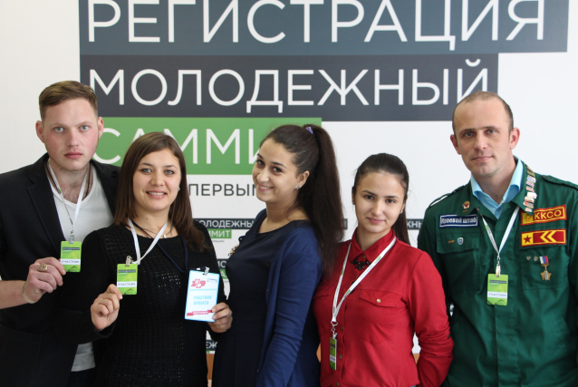
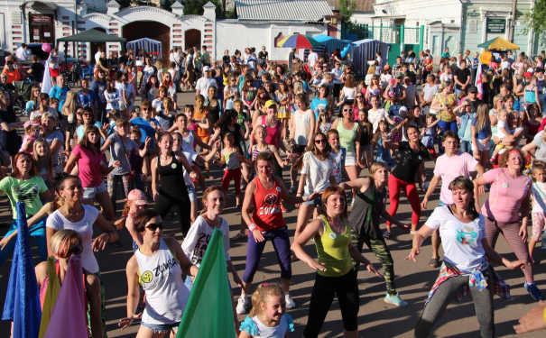

Slide 6
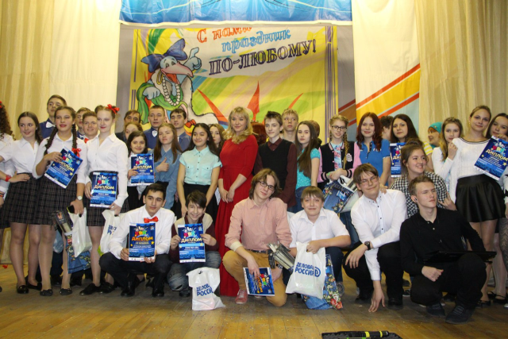
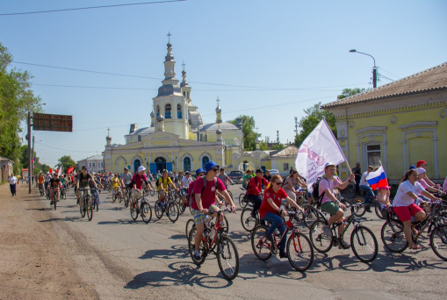

Slide 7
Подпрограмма «Патриотическое воспитание молодежи г.Минусинска»
№ | Наименование ГРБС | Раздел, подраздел | Объем бюджетных ассигнований (тыс. рублей) |  | Процент исполнения
 |  |  | 2016 год
 |  |  | план | факт
1 | Отдел спорта и молодежной политики администрации города Минусинска | 0707 | 426,00 | 426,00 | 100%
 | Всего |  | 426,00 | 426,00

Slide 8
При реализации данной подпрограммы в 2016 году достигнуты следующие показатели:
Показатели | Единица измерения | 2016
 |  | план | факт
Удельный вес молодых граждан, проживающих в г.Минусинске, вовлеченных в изучение истории Отечества, краеведческую деятельность, в их общей численности | % | 3,17 | 3,17
Удельный вес молодых граждан, проживающих в г.Минусинске, являющихся членами или участниками патриотических объединений г.Минусинска, участниками клубов патриотического воспитания муниципальных учреждений г.Минусинска, прошедших подготовку к военной службе в Вооруженных Силах Российской Федерации, в их общей численности | % | 3,49 | 3,49
Удельный вес молодых граждан, проживающих в г.Минусинске, вовлеченных в добровольческую деятельность, в их общей численности | % | 3,3 | 3,3

Slide 9
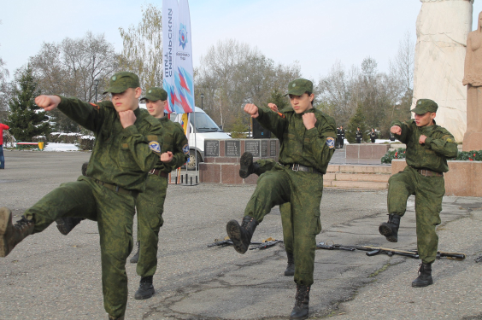
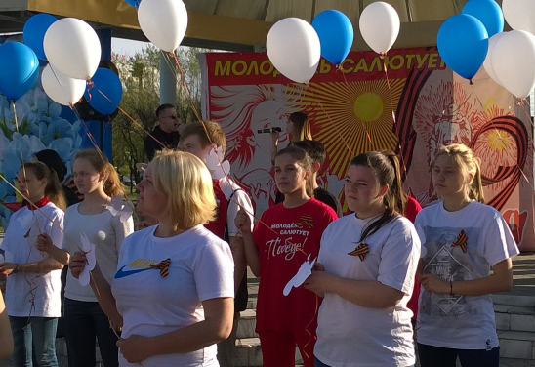

Slide 10
Подпрограмма «Обеспечение жильем молодых семей в муниципальном образовании город Минусинск»
№ | Наименование ГРБС | Раздел, подраздел | Объем бюджетных ассигнований (тыс. рублей) |  | Процент исполнения
 |  |  | 2016
 |  |  | план | факт
 | МКУ «Управление городского хозяйства» | 1003 | 1612,8 | 1612,80 | 100%
1 | - федерального бюджета |  | 362,88 | 1 176.,12 | 100%
 | - краевого бюджета |  | 564,48 | 3 136,32 | 100%
 | - городского бюджета |  | 685,44 | 914,76 | 100%

Slide 11
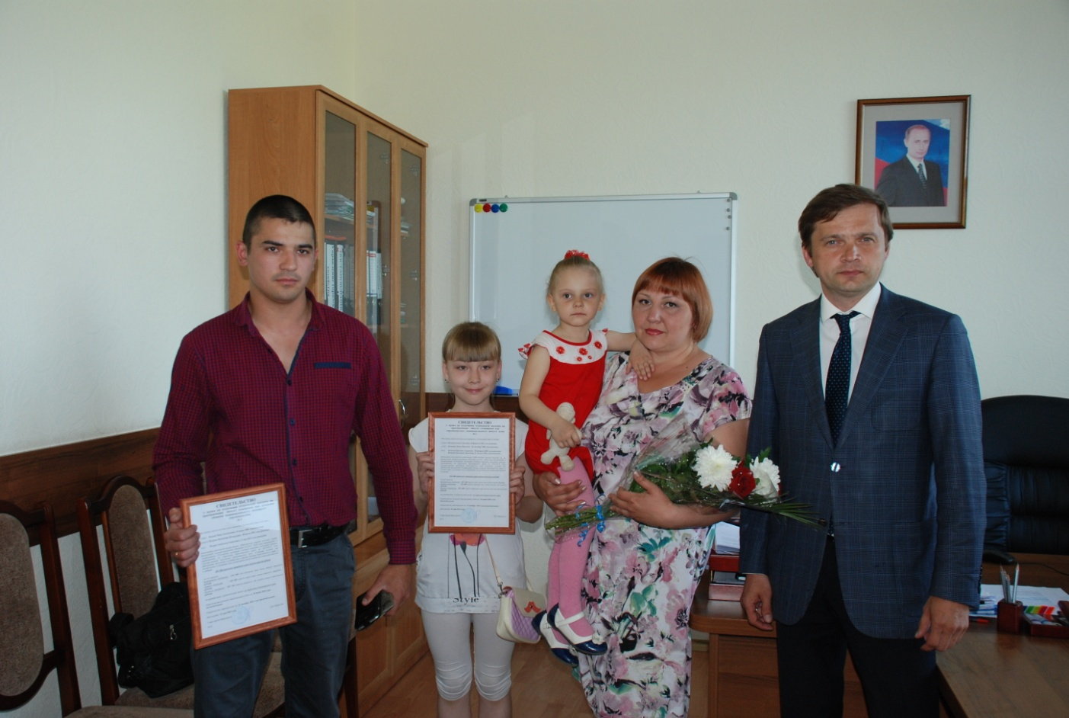
В рамках подпрограммы «Обеспечение жильем молодых семей в муниципальном образовании город Минусинск» две молодые семьи получили свидетельства на получения права социальной выплаты на приобретение жилого помещения или строительства индивидуального жилого дома.

Slide 12
